Slide 2
20. JDBC

Slide 3

AGENDA
JDBC
CLASSES PARA CONEXÃO
SQL INJECTION
DESCANSO

Slide 4
JDBC
Java DataBase Connectivity
Criada em 1996 pela Sun. Trata-se de um pacote (JAR) embutido no JDK a partir da versão 1.1.
JDBC é um sinônimo para Database Access from Java. Trata-se de uma API para acesso a banco de dados.
Nas primeiras versões do JAVA não existia JDBC, era necessário criar uma conexão via SOCKET ou através de bibliotecas escritas em linguagem C.

Slide 5
JDBC
Classes para conexão
APLICAÇÃO
USUÁRIO
CLASSES
PESQUISA NO BANCO DE DADOS

Slide 6



JDBC
Aplicação
JDBC
(Driver Manager)

Slide 7
JDBC
O que é uma conexão JDBC?
Uma conexão representa uma ligação com determinado banco de dados.
Realiza-se a conexão através de duas etapas. Inicialmente apontamos para o driver desejado através da chamada ao DriverManager e em seguida obtemos a conexão atráves da inicialização da classe Connection.

Slide 8
JDBC
Como fazer o acesso ao BD usando JDBC ?
Abrir uma conexão com o BD;
Enviar instruções SQL ao BD;
Processar o resultado.

Slide 9
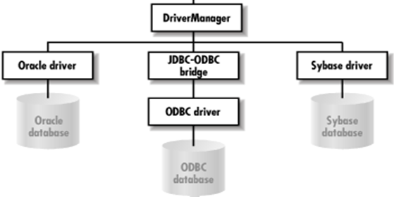
JDBC – Classes para Conexão
ResultSet
ResultSet
ResultSet
Prepared Statement
Statement
Callable Statement
Connection
Cliente

Slide 10
JDBC - CONEXÃO
Existem 2 tipos de conexão.
Via Driver
Via Fonte de Dados (DataSource)
Este tipo de conexão faz uso do Driver.

Slide 11
JDBC – CONEXÃO VIA DRIVER
JDBC
Driver
ODBC
JDBC-Net
DataSource
Protocolo Nativo
API Nativo

Slide 12

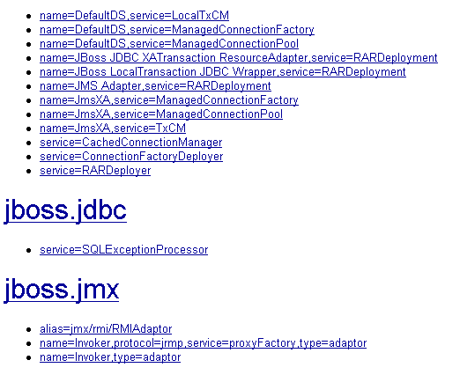
JDBC – CONEXÃO VIA DATA SOURCE
Arquivo de configuração de datasource: mysql-ds.xml
Console administrativo.
<datasources>
<local-tx-datasource>
<jndi-name>jdbc/estatistica</jndi-name>
<connection-url>jdbc:mysql://localhost:3306/estatistica</connection-url>
<driver-class>com.mysql.jdbc.Driver</driver-class>
<user-name>root</user-name>
<password></password>
</local-tx-datasource>
</datasources>

Slide 13
JDBC – DATA SOURCE X DRIVERMANAGER
Data Sources permitem uso mais adequado de conexões (pooling).
DriverManager é configurado hard-coded enquanto data source roda no servidor.

Slide 14
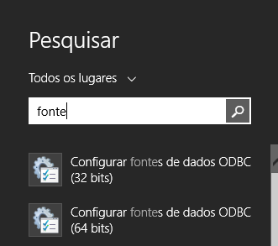
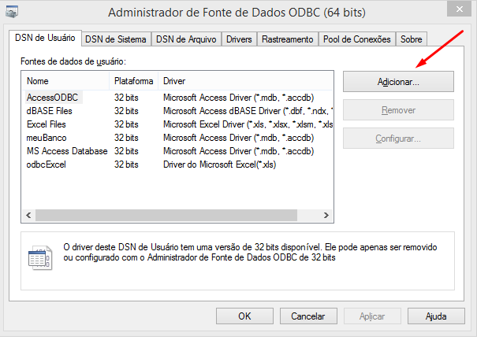
JDBC - CONEXÃO
Acesso via ODBC:

Slide 15
JDBC - CONEXÃO
Acesso via ODBC:
Clique em Adicionar / Driver do Microsoft Excel
Nome da fonte de dados: odbcExcel
Descrição: odbcExcel
Selecionar a pasta de trabalho / Localize o arquivo / OK / OK

Slide 16
JDBC – PROTOCOLO NATIVO
Como instalar no Eclipse o JDBC para MySQL?
http://www.mysql.com/downloads/connector/j/
Adicionar o driver no projeto:
Menu: File / Import
General / ArchiveFile / Next
Browse e localize o arquivo:
mysql-connector-java-5.1.22-bin
Dentro da pasta criada após a descompactação do arquivo baixado.
Into Folder / Browser (escolha uma pasta) / OK

Slide 17
JDBC – PROTOCOLO NATIVO
Como instalar no Eclipse o driver JDBC – “jar” fora do projeto
Baixe o driver do site da Oracle
Abra o Eclipse, seguido da sua Workspace e consequentemente o projeto desejado.
Dê um clique com o botão direito do mouse sobre o projeto, e:

Slide 18
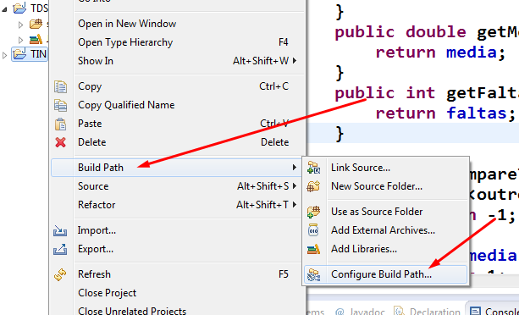
JDBC – PROTOCOLO NATIVO
Como instalar no Eclipse o driver JDBC – “jar” fora do projeto

Slide 19
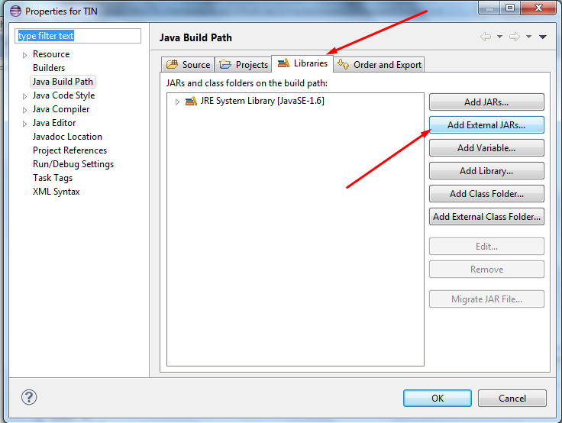
JDBC – PROTOCOLO NATIVO
Como instalar no Eclipse o driver JDBC – “jar” fora do projeto

Slide 20
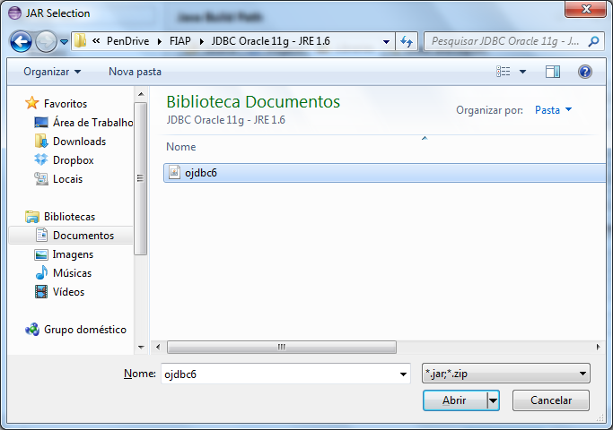
JDBC – PROTOCOLO NATIVO
Como instalar no Eclipse o driver JDBC – “jar” fora do projeto

Slide 21
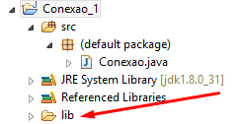
JDBC – PROTOCOLO NATIVO
Como instalar no Eclipse o driver JDBC – “jar” DENTRO do projeto

Slide 22
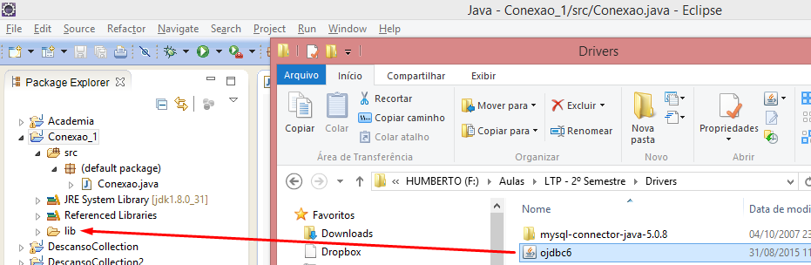
JDBC – PROTOCOLO NATIVO
Como instalar no Eclipse o driver JDBC – “jar” DENTRO do projeto

Slide 23
JDBC – PROTOCOLO NATIVO
Como instalar no Eclipse o driver JDBC – “jar” DENTRO do projeto

Slide 24
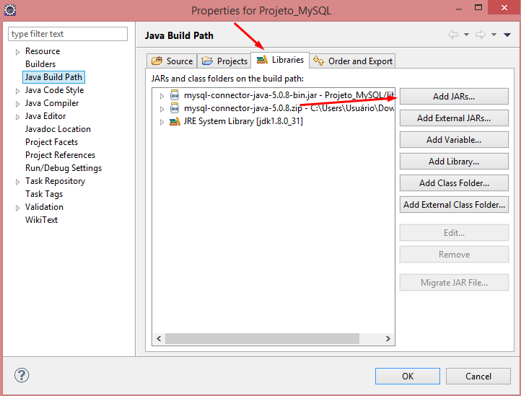
JDBC – PROTOCOLO NATIVO
Como instalar no Eclipse o driver JDBC – “jar” DENTRO do projeto

Slide 25
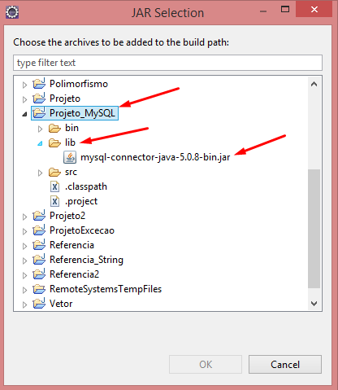
JDBC – PROTOCOLO NATIVO
Como instalar no Eclipse o driver JDBC – “jar” DENTRO do projeto

Slide 26

JDBC - CONEXÃO
Como é feita a conexão ?
Após o registro do driver deve-se inicializar a variável que representa a conexão propriamente dita.
Isso é feito através de uma chamada ao método
DriverManager.getConnection(“URL”)
jdbc:odbc:votacao
jdbc:oracle:thin:@192.168.60.15:1521:ORCL
jdbc:mysql://localhost:3306/estatistica

Slide 27
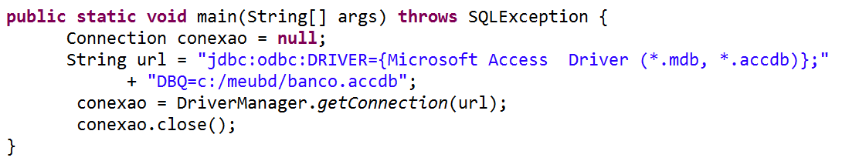
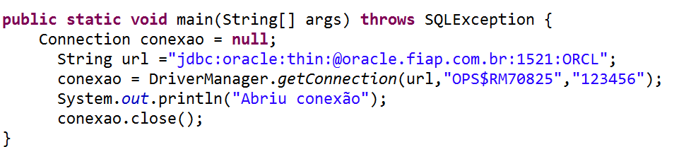
JDBC - CONEXÃO
Exemplos de conexão:

Slide 28
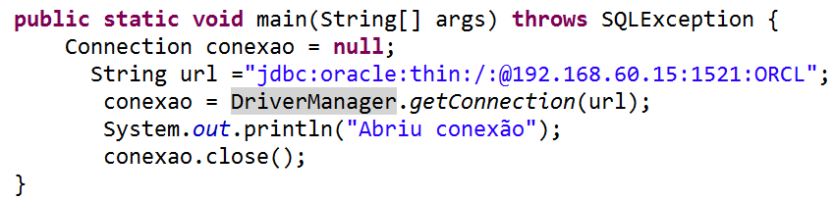
JDBC - CONEXÃO
Acesso via Driver Nativo:
Exemplo1: Na classe Conexao do projeto Conexao_1, digite:

Slide 29
JDBC - CONEXÃO
Exemplo 2: Monte uma tabela no Oracle/MySQL chamada T_LTP_CLIENTE com os seguintes campos:
NM_CLIENTE – varchar2(50)
NR_CLIENTE – numeric
QT_ESTRELAS – numeric
Insira no mínimo 3 clientes quaisquer.

Slide 30
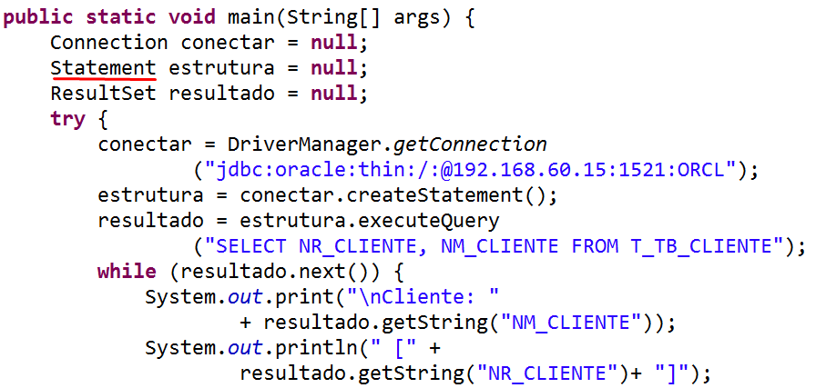
JDBC - CONEXÃO
Exemplo 2: crie a classe Conexao_v2 e monte o código abaixo:

Slide 31
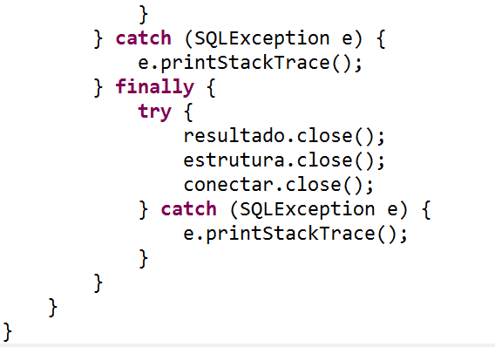
JDBC - CONEXÃO
Exemplo 2: continuação….

Slide 32
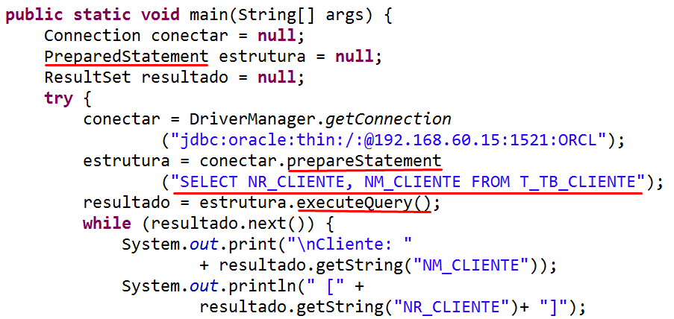
JDBC - CONEXÃO
Exemplo 3: crie a classe Conexao_v3 e monte o código abaixo:

Slide 33
JDBC - CONEXÃO
Exemplo 3: continuação….

Slide 34
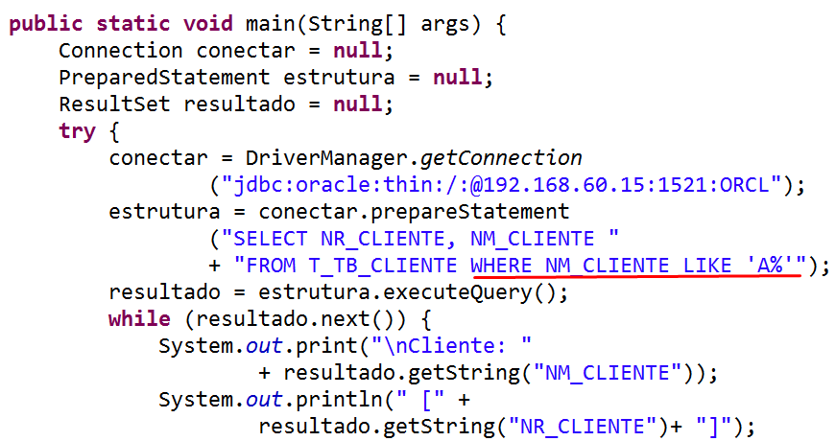
JDBC - CONEXÃO
Exemplo 4: crie a classe Conexao_v4 e monte o código abaixo:

Slide 35
JDBC - CONEXÃO
Exemplo 4: continuação….

Slide 36
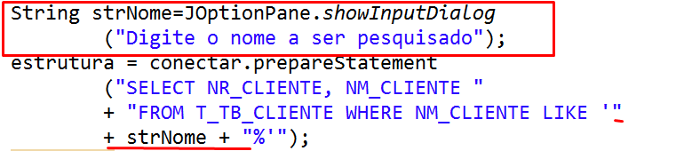
JDBC - CONEXÃO
Na mesma classe Conexao_v4 insira o código:

Slide 37
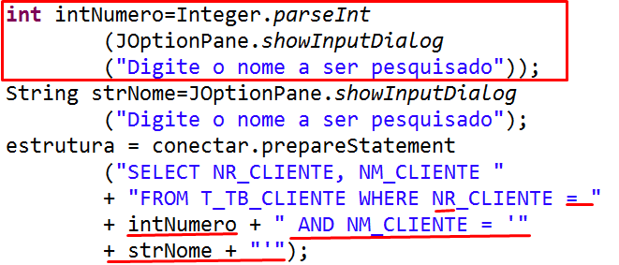
JDBC - CONEXÃO
Vamos simular a situação onde o NR_CLIENTE faria o papel da senha e o NM_CLIENTE o login, altere o código da seguinte forma:
SQL INJECTION
Pesquise: strNumero => 123 e strNome => ZE' or '1'='1

Slide 38
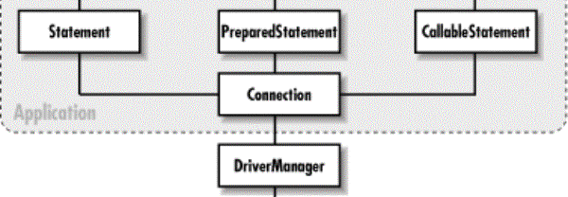
JDBC – CLASSES PARA ESTRUTURA
Existem 3 classes (sendo duas derivadas) que permitem criar os objetos utilizados para passagem de comandos SQL ao banco de dados.

Slide 39
JDBC – CLASSES PARA ESTRUTURA
Statement
Usado para passagem de declarações SQL simples.
(SELECT * FROM votacao)
Prepared Statement
Usado quando a declaração SQL tiver um ou mais parâmetros que podem ser enviados em conjunto.
(SELECT * FROM votacao WHERE total_votos > ?)
Callable Statement
Usado para execução de funções do tipo Stored Procedures declaradas em alguns tipos de bancos.
CallableStatement cstmt = conn.prepareCall(“{ call proc2 }”);

Slide 40
JDBC – CLASSES PARA RESULTADO
ResultSet
Uma declaração do tipo SELECT devolve como resultado uma lista que é interceptada pelo JDBC através de um objeto do tipo ResultSet.
ResultSetMetadata e DatabaseMetaData
O JDBC permite obter informações do BD e de uma tabela através destas interfaces.
Statement stmt = conn.createStatement();
String sql = "SELECT CODCARGO,DESCCARGO FROM CARGO";
ResultSet rs = stmt.executeQuery(sql);
DatabaseMetaData meta = conn.getMetaData();
String types[] = {"TABLES"};
ResultSet rs = meta.getTables(null,null,"%",types);
while(rs.next()){
System.out.println(“TABELA ” + rs.getString(3));
}

Slide 41
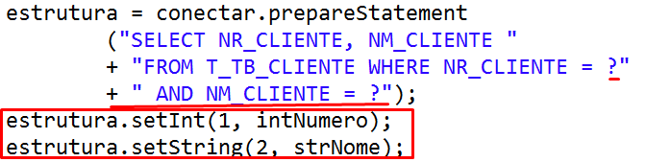
JDBC - CONEXÃO
Exemplo 5: crie a classe Conexao_v5 e altere o código abaixo:

Slide 42

DÚVIDAS...

Slide 43



REFERÊNCIAS
FISHER, Maydene; ELLIS, Jon; BRUCE, Jonathan. JDBC API Tutorial and Reference. USA: Addison-Wesley Professional, 2003.
REESE, George. Database Programming With JDBC and Java. USA: O'Reilly, 2000.
SPEEGLE, Gregory D. JDBC: Practical Guide for Java Programmers (The Practical Guides). USA: Paperback, 2001.
WILLIAMSON; ALAN Moran. Java Database Programming: Servlets & JDBC. São Paulo: Pearson, 2000.

Slide 44
Copyright © 2016 Prof. Humberto Delgado de Sousa
Todos direitos reservados. Reprodução ou divulgação total ou parcial deste documento é expressamente proíbido sem o consentimento formal, por escrito, do Professor (autor).

